Slide 2
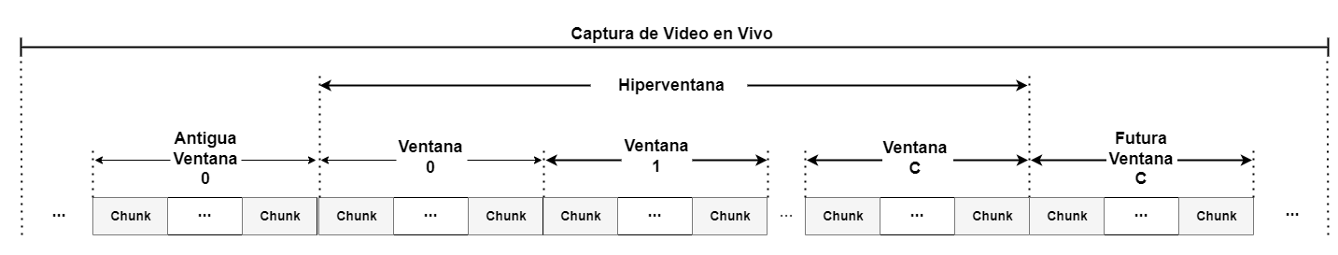
Archivo de Video

Slide 3
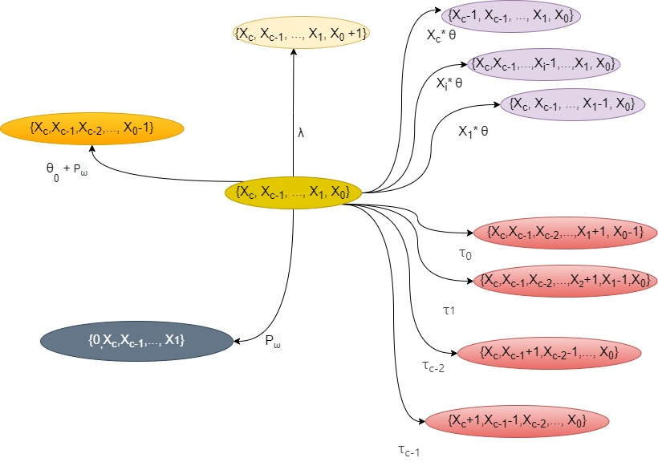
Cadena de Markov para servicios de video en vivo (Modelo)
Sección A
Sección B
Sección E
Sección C
Sección D

Slide 4
Características
No es un simulador
Es un modelo de un sistema de distribución de video en vivo
Únicamente se analiza el proceso de descarga de un video en vivo
Se evalúa en abundancia
Los parámetros de evaluación son tomados de un modelo para VoD

Slide 5
Eventos
Conexión de un peer
Transferencia de un peer a la ventana inferior inmediata
Transferencia de un peer a la ventana superior inmediata
Desconexión de un peer

Slide 6
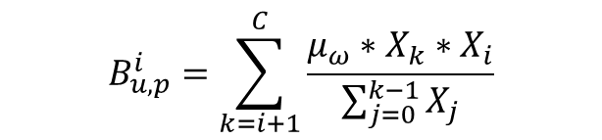

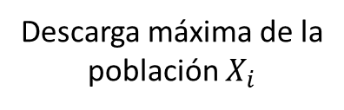

Cálculo de Anchos de Banda Consumido
$$B_{d}^{i}=min⁡\{C_{ω}∗X_{i},\sum_{k=i+1}^{C}{\frac{μ_{ω}∗X_{k}∗X_{i}}{\sum_{j=0}^{k−1}{X_{j}}}}+\frac{μ_{s}∗X_{i}}{\sum_{j=0}^{C−1}{X_{j}}}\}$$
Descarga máxima de la población $X_{i}$
Recursos que proporciona la red P2P
Recursos que proporciona la red CDN
$$B_{u,p}^{i}=\sum_{k=i+1}^{C}{\frac{μ_{ω}∗X_{k}∗X_{i}}{\sum_{j=0}^{k−1}{X_{j}}}}$$
$$B_{u,s}^{i}=\frac{μ_{s}∗X_{i}}{\sum_{j=0}^{C−1}{X_{j}}}$$
$$BW=C_{ω}∗X_{i}$$

Slide 7
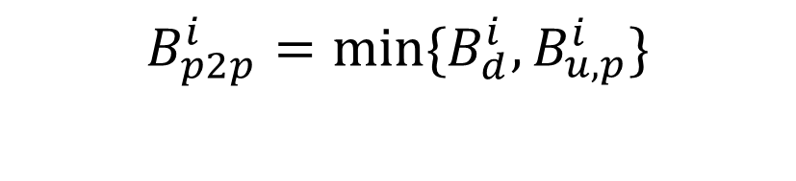



Abundancia
$$B_{d}^{i}=C_{ω}∗X_{i}(BW)$$
$$B_{p2p}^{i}=min⁡\{B_{d}^{i},B_{u,p}^{i}\}$$
Caso $B_{p2p}^{i}=B_{d}^{i}$
$B_{serv}^{i}=B_{d}^{i}$- $B_{p2p}^{i}$
$$B_{serv}^{i}=0$$
Caso $B_{p2p}^{i}=B_{u,p}^{i}$
$B_{serv}^{i}=B_{d}^{i}$- $B_{p2p}^{i}$
$$B_{serv}^{i}≠0$$

Slide 8


Penuria
$$B_{d}^{i}=C_{ω}∗X_{i}(BW)$$
$$B_{p2p}^{i}=min⁡\{B_{d}^{i},B_{u,p}^{i}\}$$
Caso $B_{p2p}^{i}=B_{d}^{i}$
$B_{serv}^{i}=B_{d}^{i}$- $B_{p2p}^{i}$
$$B_{serv}^{i}=0$$
Caso $B_{p2p}^{i}=B_{u,p}^{i}$
$B_{serv}^{i}=B_{d}^{i}$- $B_{p2p}^{i}$
$$B_{serv}^{i}≠0$$

Slide 9
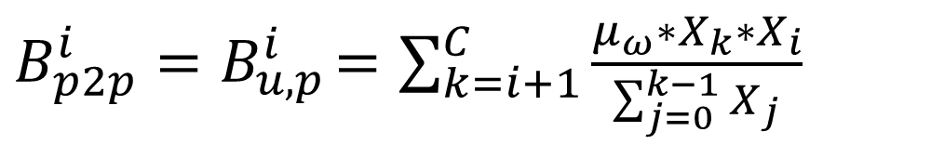

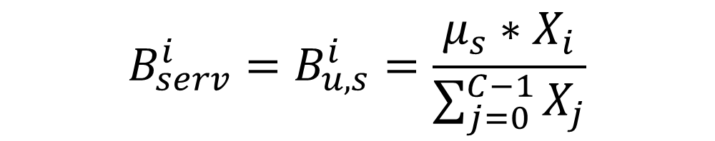
Penuria
$$B_{d}^{i}=\sum_{k=i+1}^{C}{\frac{μ_{ω}∗X_{k}∗X_{i}}{\sum_{j=0}^{k−1}{X_{j}}}}+\frac{μ_{s}∗X_{i}}{\sum_{j=0}^{C−1}{X_{j}}} \left(B_{u,p}^{i}+B_{u,s}^{i}\right)$$
$B_{p2p}^{i}=B_{u,p}^{i}$ $=\sum_{k=i+1}^{C}{\frac{μ_{ω}∗X_{k}∗X_{i}}{\sum_{j=0}^{k−1}{X_{j}}}}$
$$B_{serv}^{i}=B_{u,s}^{i}=\frac{μ_{s}∗X_{i}}{\sum_{j=0}^{C−1}{X_{j}}}$$

Slide 10
DU (poblaciones, iteraciones, estable)

Slide 11
Q (poblaciones, iteraciones, estable)

Slide 12
3 valores de Q iteracion

Slide 13
3 valores de Q estable

Slide 14
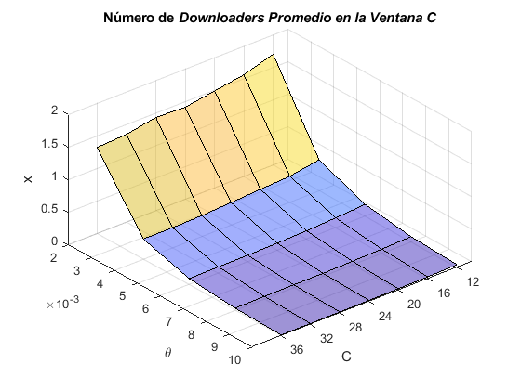
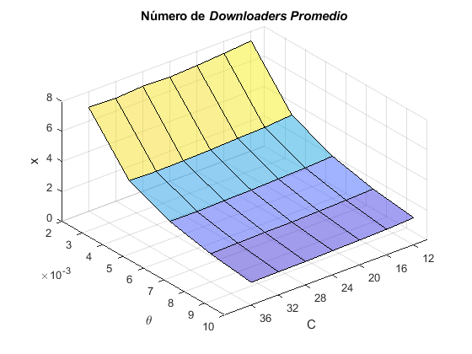
3D DU

Slide 15
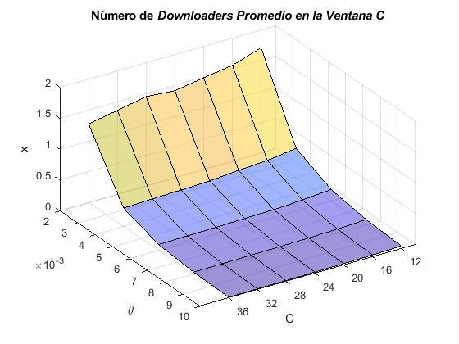

3D Q

Slide 16
Parámetros normales
C=[36];% Número de ventanas para q=12
teta=[2].*(10^-3);%Tasa de desconexión general para q=4
lmb=0.04;%Tasa de conexión
c=0.00407;%Tasa de descarga general
mu=0.00255;%Tasa de subida general
ms=1.24;%Tasa de subida red CDN
X_prom=zeros(length(C),length(teta));%Matriz de downloaders promedio
IT=1000000;%Número de iteraciones para la simulación
cw=C(idxc)*c;%Tasa de descarga promedio de un peer
mw=C(idxc)*mu;%Tasa de subida promedio de un peer
Pw=0.5*cw;%Tasa de producción del video
teta0=(teta+Pw);%Tasa de desconexión para peers en la ventana 0

Slide 17
Parámetros 3D
C=[36 32 28 24 20 16 12];% Número de ventanas
teta=[2 4 6 8 10].*(10^-3);%Tasa de desconexión general
Q para 3 valores
Q=[12 24 36];%Número de ventanas hacia atrás

